Slide 1
C大程项目展示
Phigros（注：有另一个也叫这名字的音游也在做，但是他们还在开发中）

Slide 2
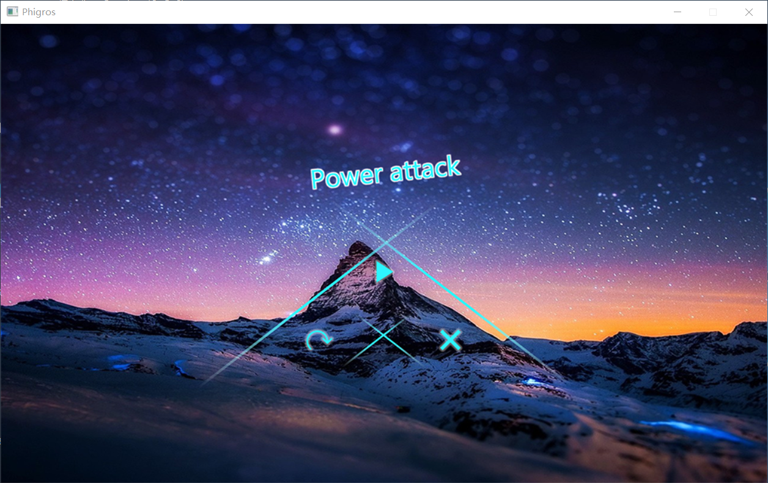
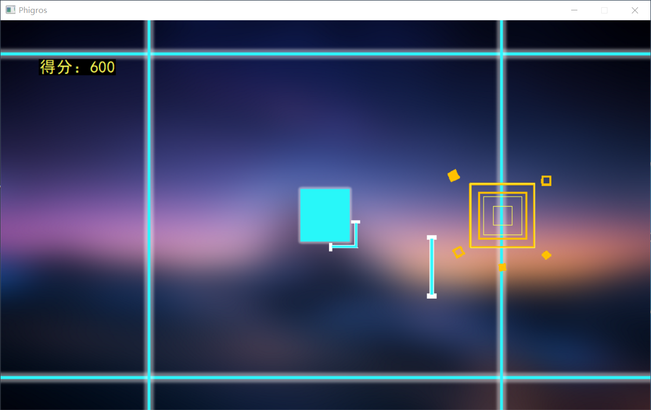
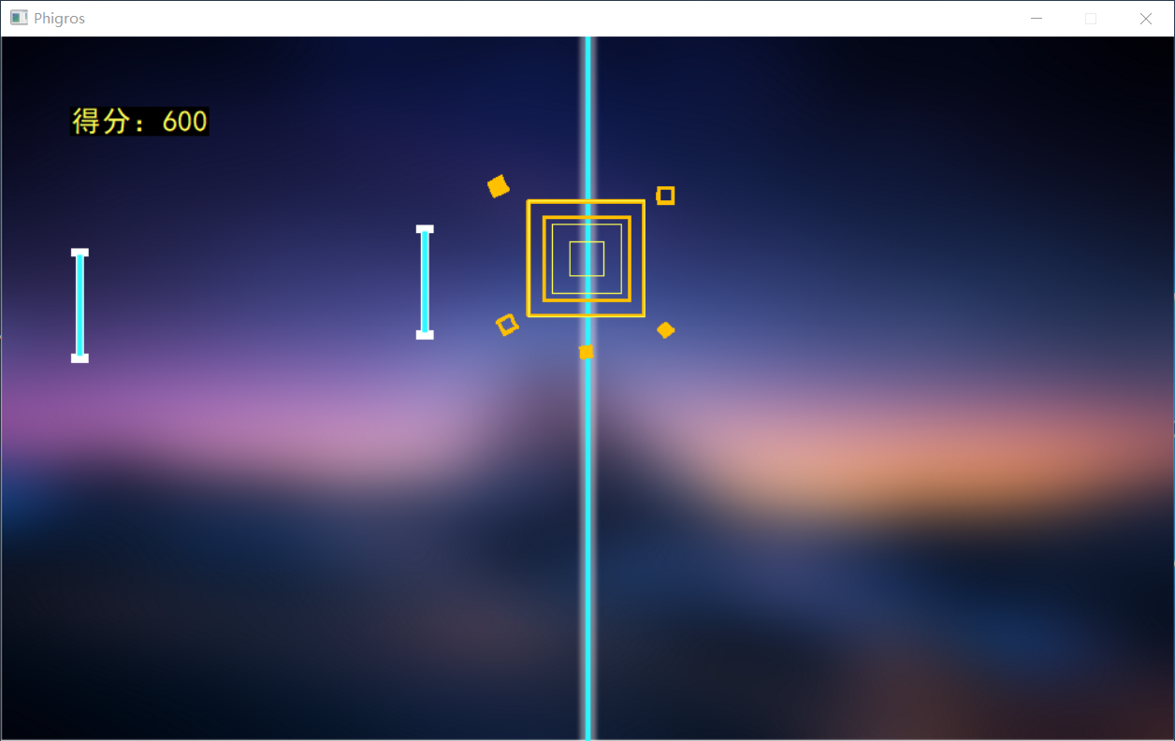
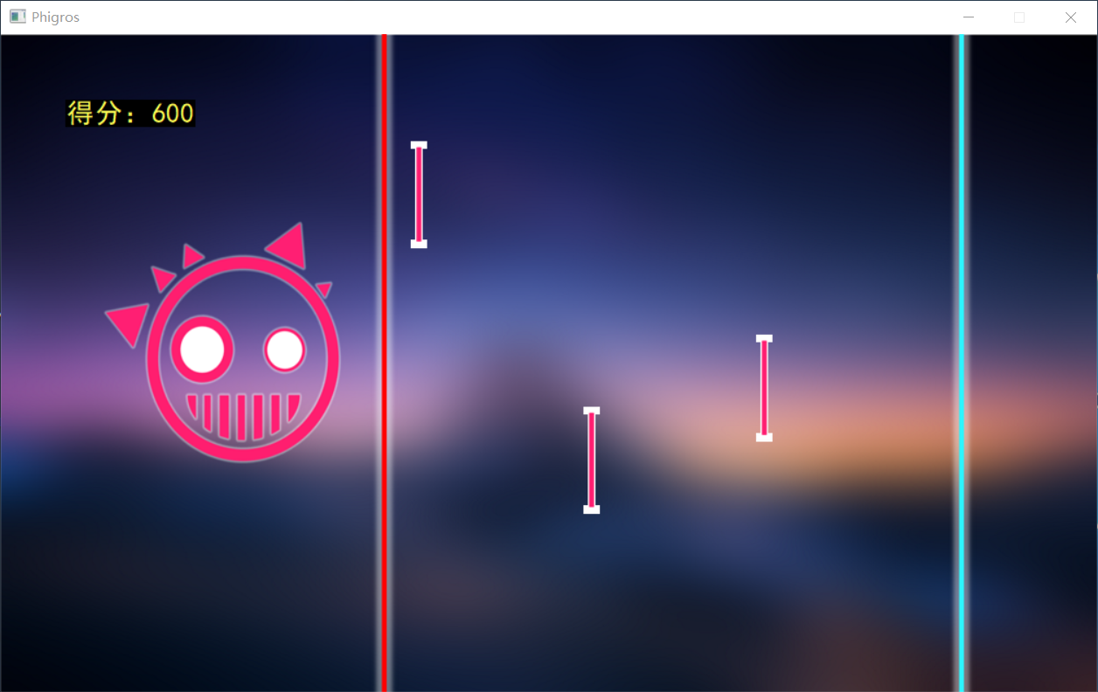
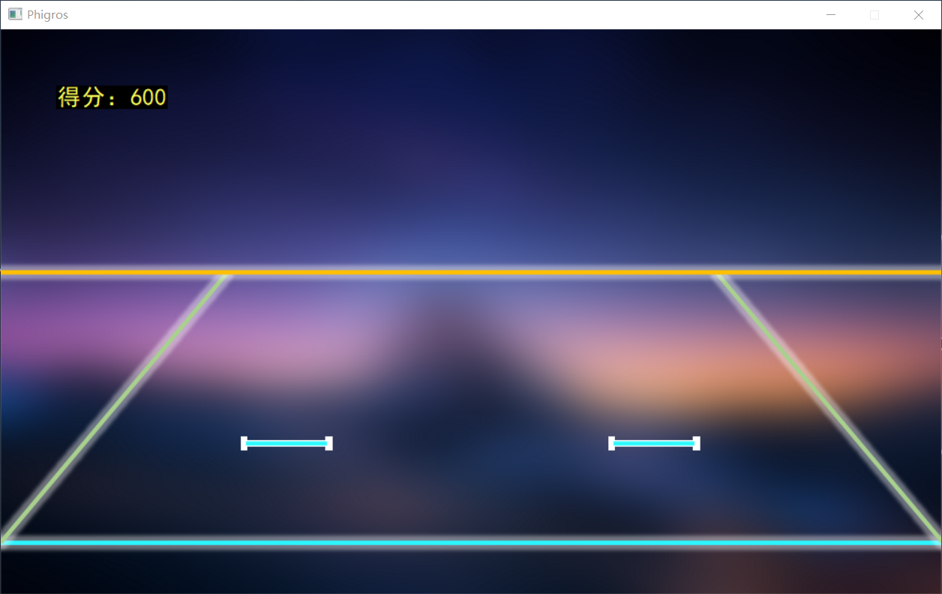
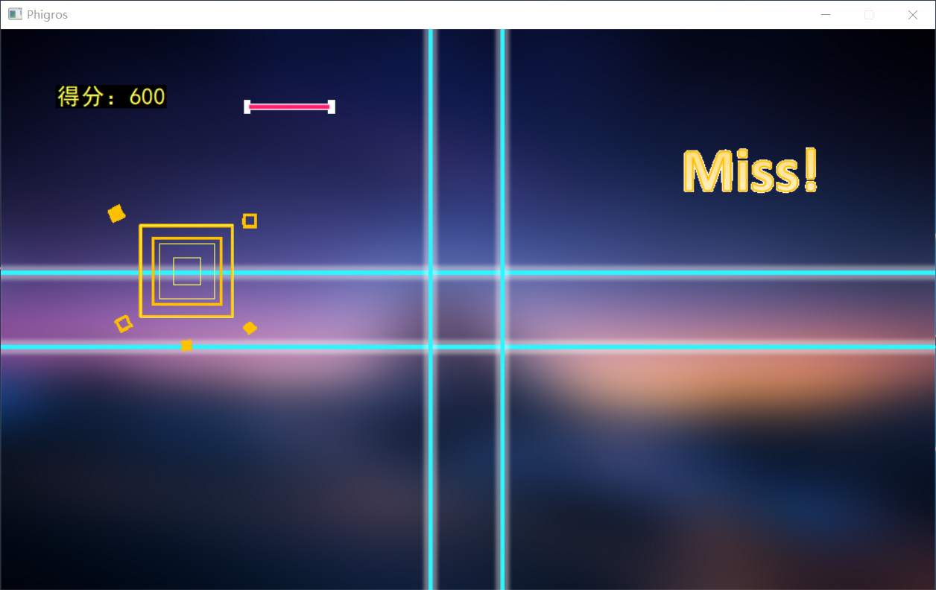
Phigros游戏概览
游戏类型：音乐游戏
创意来源：b站某up用ppt制作的创意动画
游戏玩法：移动的线条随着音乐的节拍与边框发生碰撞，玩家需要带着节奏感不断点击相碰时的判定框，根据位置与时间产生不同的评价（miss/bad/good/perfect）与不同的得分。玩家的目标是尽可能地获得更高的分数

Slide 3
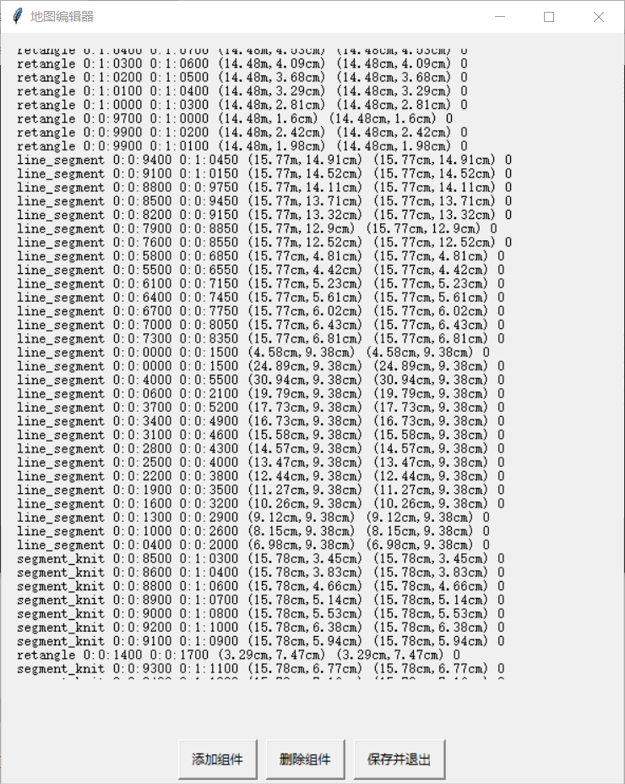
创意说明
摒弃了复杂的键鼠结合操作，全游戏只需要鼠标移动和点击，在更易上手的同时通过游戏地图的多样性提供操作的深度和难度
使用简单的图样组合呈现出丰富的游戏内容
地图数据使用通用的序列化格式json，具有更高的可拓展性
游戏提供了简单的地图编辑器，玩家可以自由更改游戏的内容，用玩家的创意提升游戏的可玩性

Slide 4
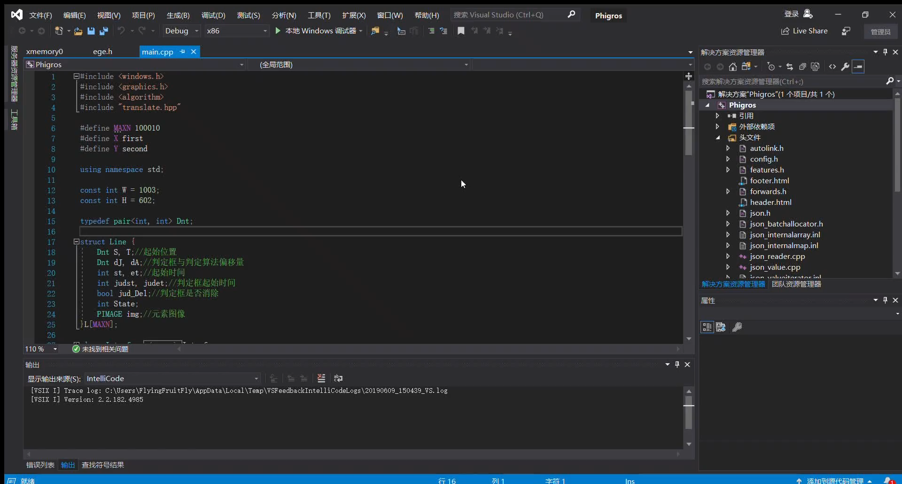
视频展示（本人手残，经常miss）

Slide 5
小组分工
徐博涵：地图编辑器的制作，json格式序列化和反序列化
宋逸群：菜单界面及游戏界面的制作，玩家操作处理
王晓雯：游戏地图编辑，提供游戏内容

Slide 6
谢谢大家

